Slide 1
ROZŠÍŘENÍ DĚTSKÉHO HŘIŠTĚ V PARKU U TŘÍ PÁVŮ
Žadatel: Hana Bendová

Slide 2
PARK U TŘÍ PÁVŮ
Městský park, který se nachází v dolní části Palackého náměstí.
Na základě Smlouvy o provozování s Městem Kutná Hora se o něj už čtrnáctým rokem stará nezisková organizace Kutnohorsko.cz, o.p.s.
V počátcích této spolupráce bylo v parku vybudováno dětské hřiště a jeviště s hledištěm a upraven prostor pro zahradní kavárnu.
V posledních letech byla většina finančních prostředků vkládána do programové náplně - každoročně od června do září zde probíhá řada koncertů a divadelních představení.

Slide 3

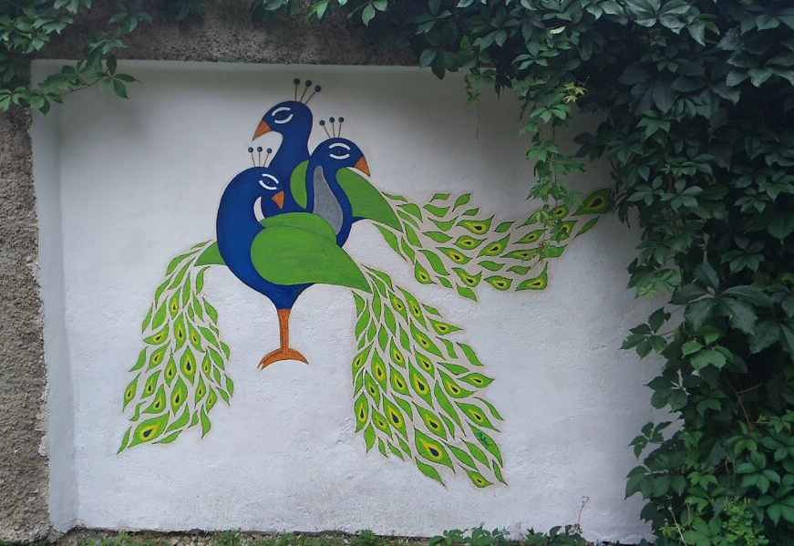
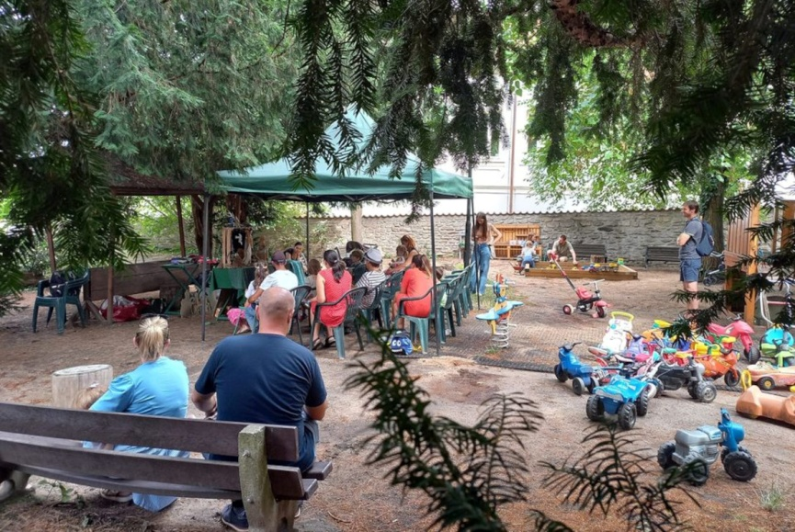
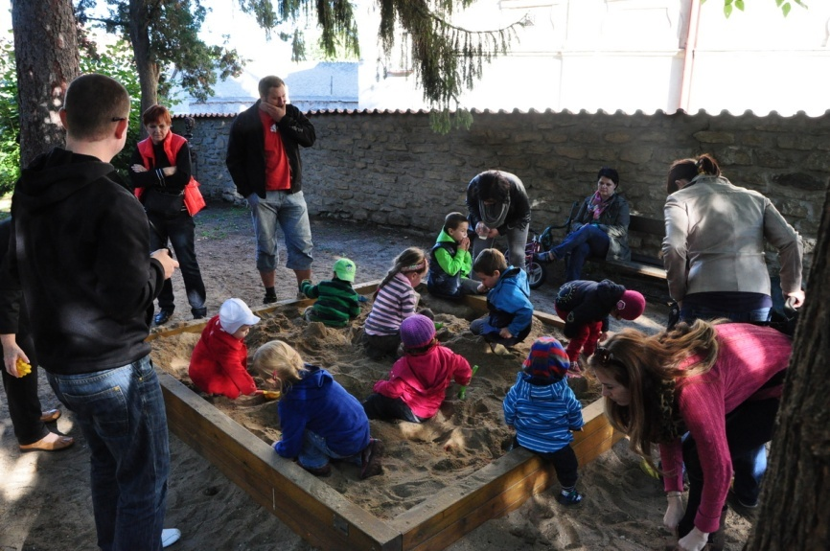
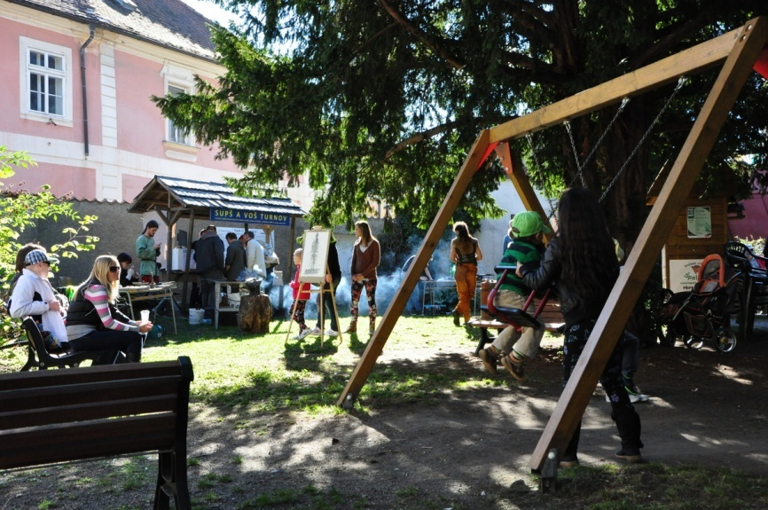

Slide 4
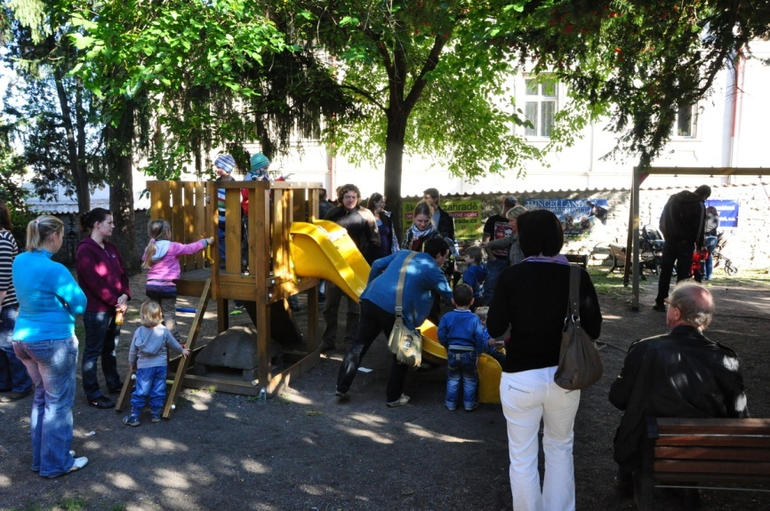
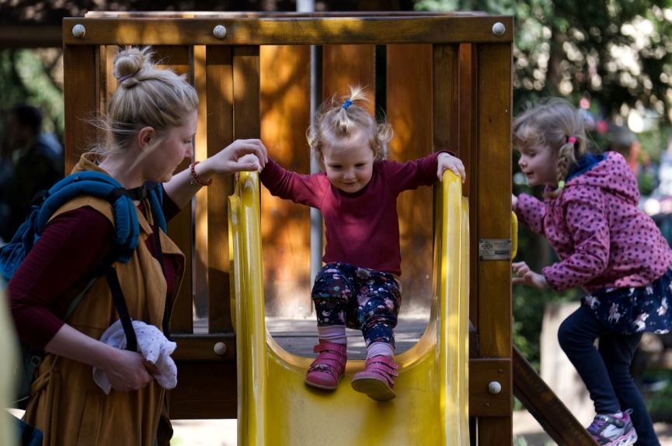
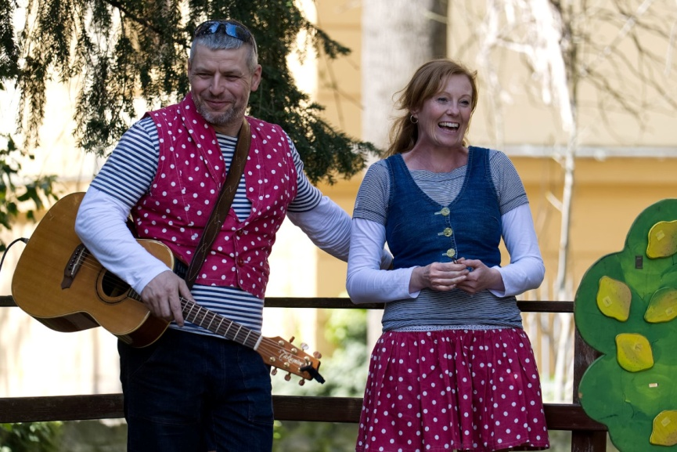
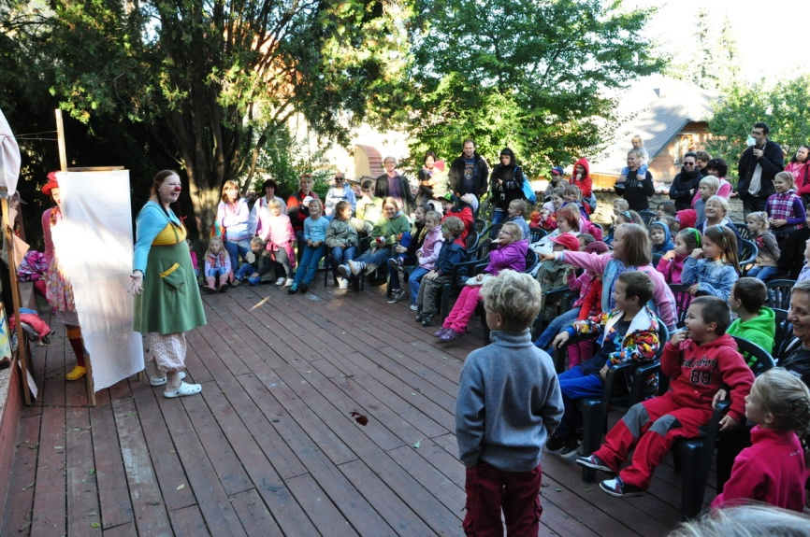

Slide 5
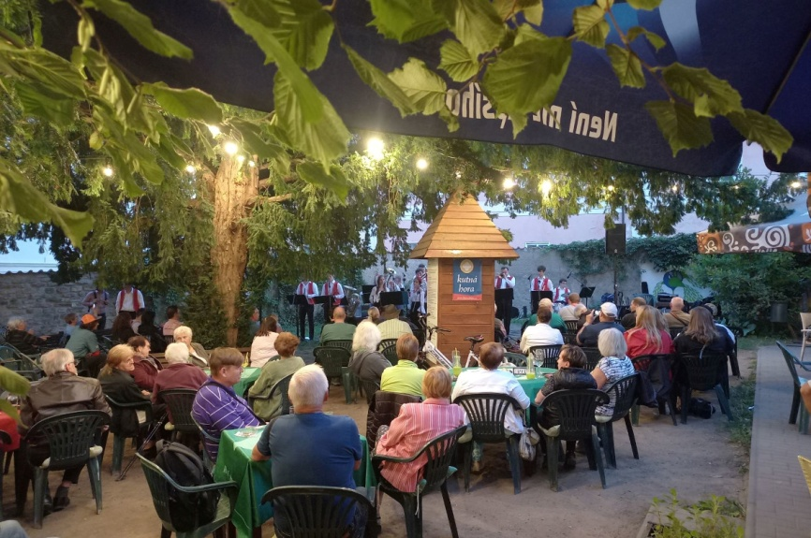
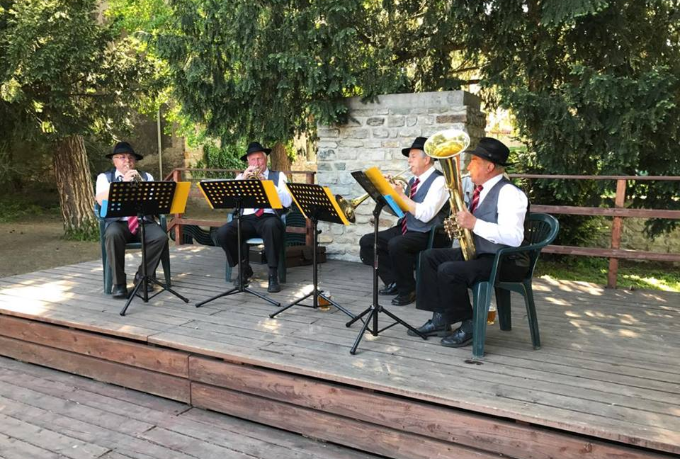
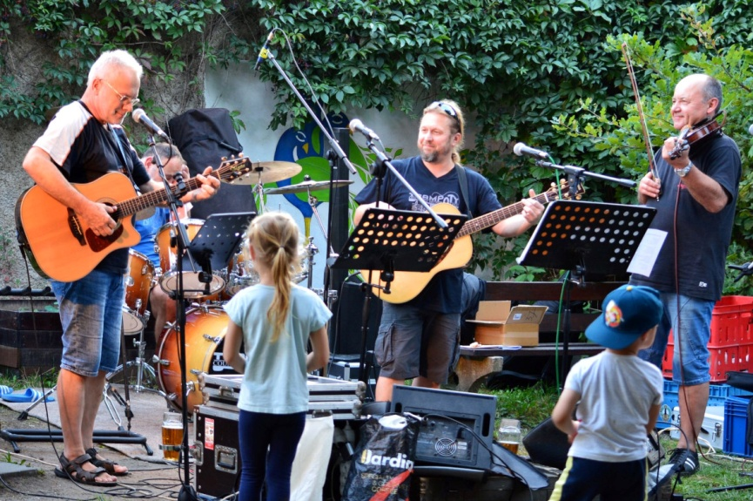
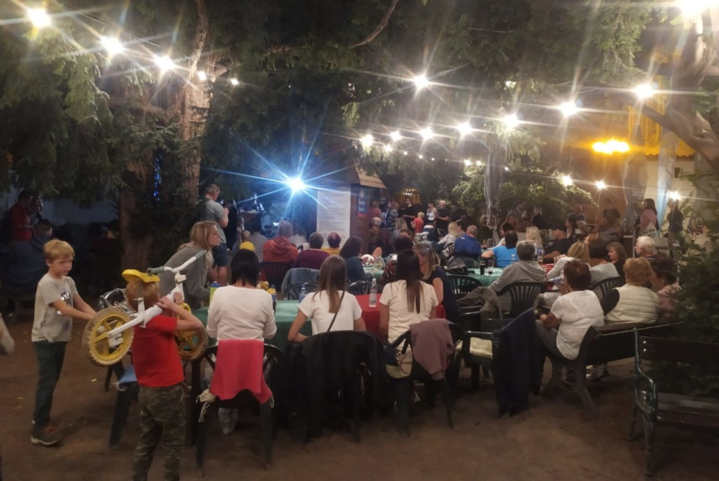

Slide 6
ROZŠÍŘENÍ HŘIŠTĚ V PARKU U TŘÍ PÁVŮ
Část parku U Tří pávů mezi stávajícím dětským hřištěm a hledištěm bychom rádi upravili tak, abychom mohli přidat herní prvek pro větší děti.
Jedná se o přání mnoha rodičů – děti nám v průběhu času rostou před očima, mají mladší sourozence, kterým park a jeho hrací prvky vyhovujou.
Líbily by se nám např. lanové parkury, tedy soubor provazových žebříků, šplhacích sítí či ručkovacích lan…

Slide 7
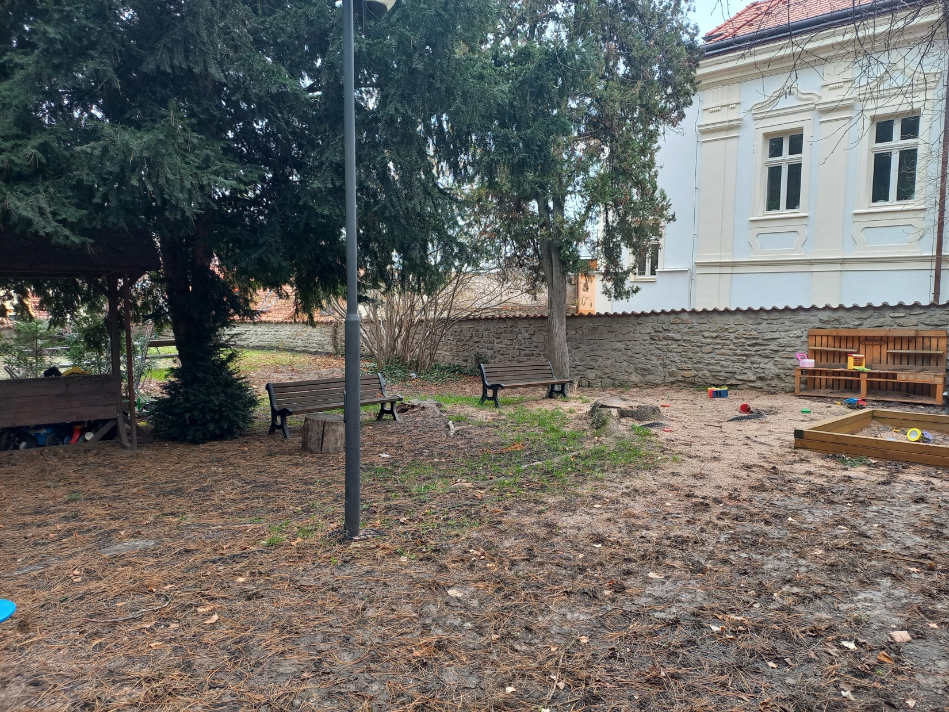
FOTO: SOUČASNÝ STAV PARKU U TŘÍ PÁVŮ

Slide 8
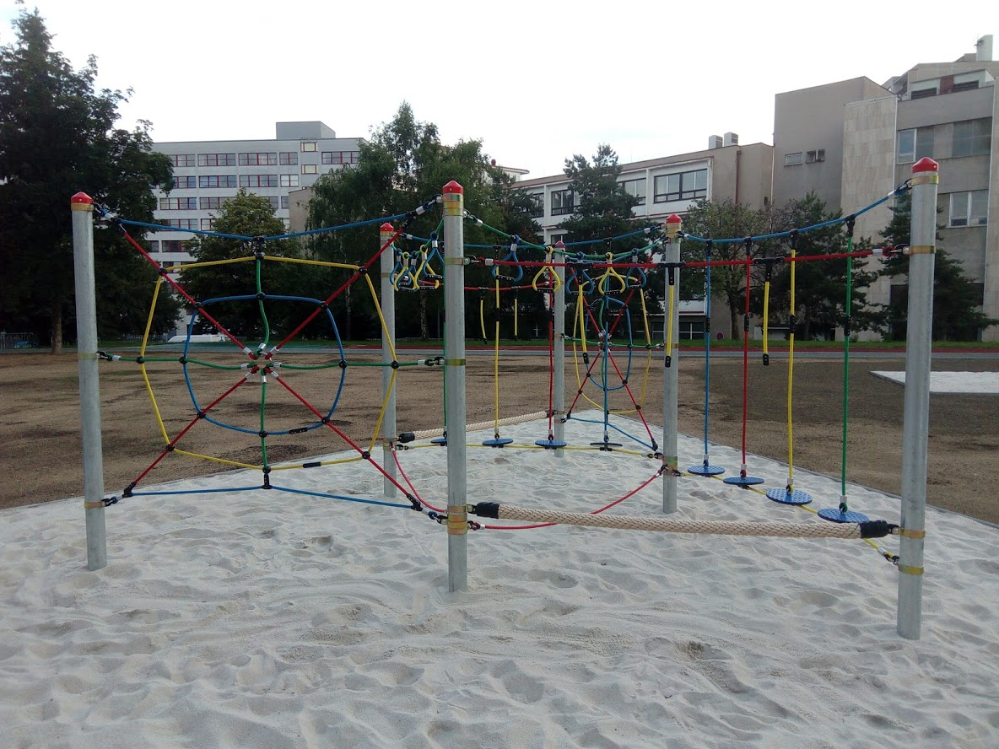
PRO INSPIRACI: BERGER – HUCK, PRAHA VRŠOVICE

Slide 9
DĚKUJI ZA POZORNOST A VAŠE HLASY!

